Slide 1
স্বা
গ
ত
ম

Slide 2
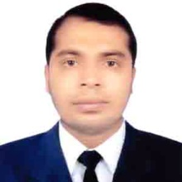
শিক্ষক পরিচিতি
মিছবাহুল হক
সহকারি শিক্ষক
লন্তিরমাটি সরকারী প্রাথমিক বিদ্যালায়
কানাইঘাট,সিলেট।
মোবাইল নং-০১৭১৫৪৫৩৬৪৭
ইমেইলঃmisbasust2008@gmail.com

Slide 3
চলো একটা গান শুনি

Slide 4
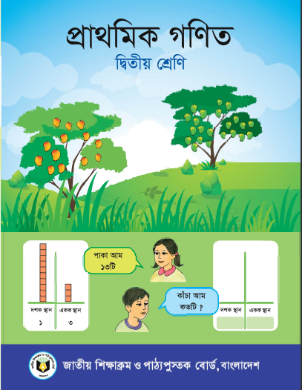
পাঠপরিচিতি
শ্রেণিঃদ্বিতীয়
বিষয়ঃপ্রাথমিক গণিত
অধ্যায়ঃ০২
শিরোনামঃযোগ(দুই অঙ্কের সংখ্যা)
পাঠ্যাংশঃযোগ
ছাত্র-ছাত্রী সংখ্যাঃ৩৫
উপস্তিতিঃ৩০
সময়ঃ৪০মিনিট

Slide 5
শিখনফল
৯.১.১ উপকরণ ব্যবহার করে যোগ করতে পারবে।

Slide 6
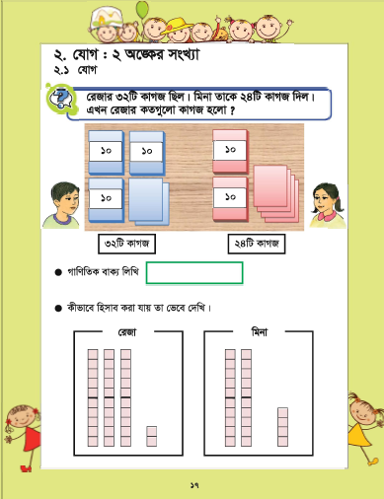
পাঠঘোষণা

Slide 7
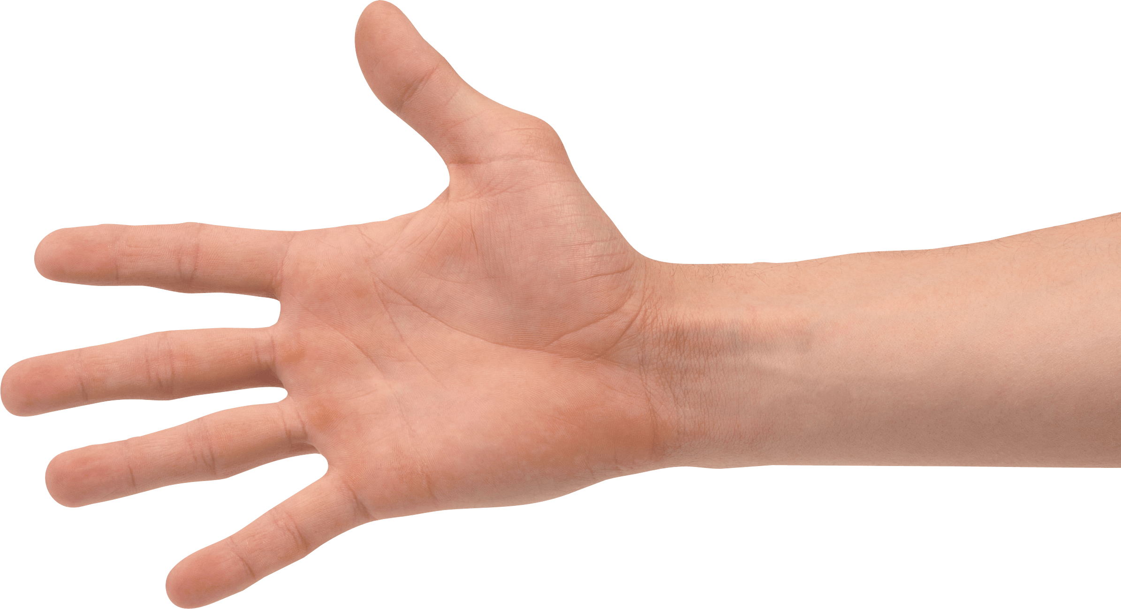
দুই হাতে কয়টি আঙ্গুল?
৫টি
+৫টি
মোট=১০টি

Slide 8
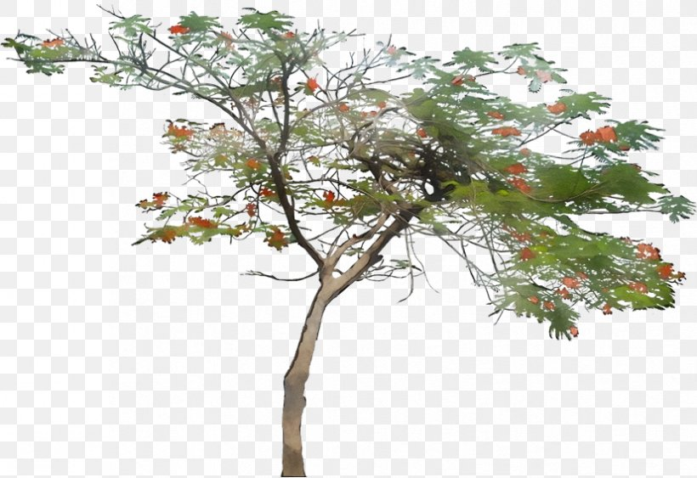
গাছে মোট কয়টা পাখি?
৩টি + ২টি =৫টি ৫টি + ৩টি = ৮টি

Slide 9
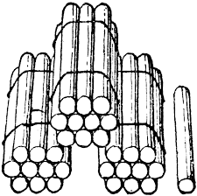
ছবিতে কয়টি কাঠি রয়েছে?
3দশ ১=৩১

Slide 10
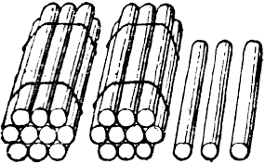
ছবিতে কয়টি কাঠি রয়েছে?
২ দশ ৩= ২৩

Slide 11
যোগ কর
3 দশ ১= ৩১
২ দশ ৩= ২৩
5দশ ৪=৫৪

Slide 12
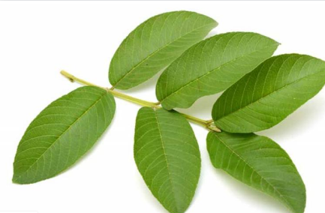
দলীয়কাজ
শিক্ষার্থীদের দুইটি গ্রুপে ভাগ হয়ে,বাস্তব উপকরণের মাধ্যমে অনুশিলন করবেঃ
সবুজদল
যোগ করি
24

Slide 13
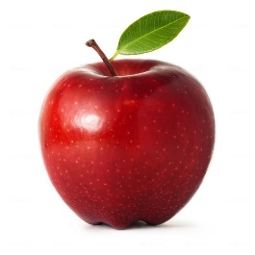
যোগ করি
লালদল
২২

Slide 14
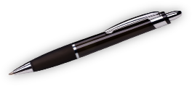
একককাজ
যোগকরি
রনির ১২টিকলম ছিল।সানি রনিকে আরও ১১টিকলমদিল।রনির কাছে এখন মোট কয়টি কলম হলো?
১২+১১=২৩

Slide 15
মুল্যায়ণ
১। ১২+১৬=
২৮
২।৩২+২১=
৫৩

Slide 16
বাড়িরকাজ

Slide 17
ধন্যবাদ

